Slide 1


APRES LA TROISIEME
Séance information 16 janvier 2025

Slide 2
Manon guiraudou
Psychologue de l’Education Nationale
« Education, développement, conseil en orientation scolaire et professionnelle »
Entretien conseil en orientation
  Au collège :
    3 mardis sur 4
    Prise de RV au secrétariat
  Au CIO de Pézenas :
    Tous les mercredis
    2 jeudis sur 4
    Prise de RV au 04.48.18.55.75
Le CIO est ouvert toute l’année et pendant les vacances scolaires

Slide 3
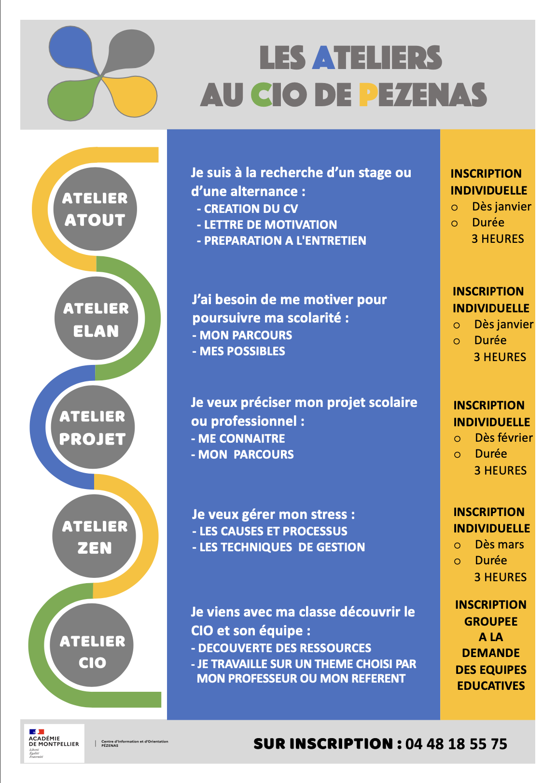
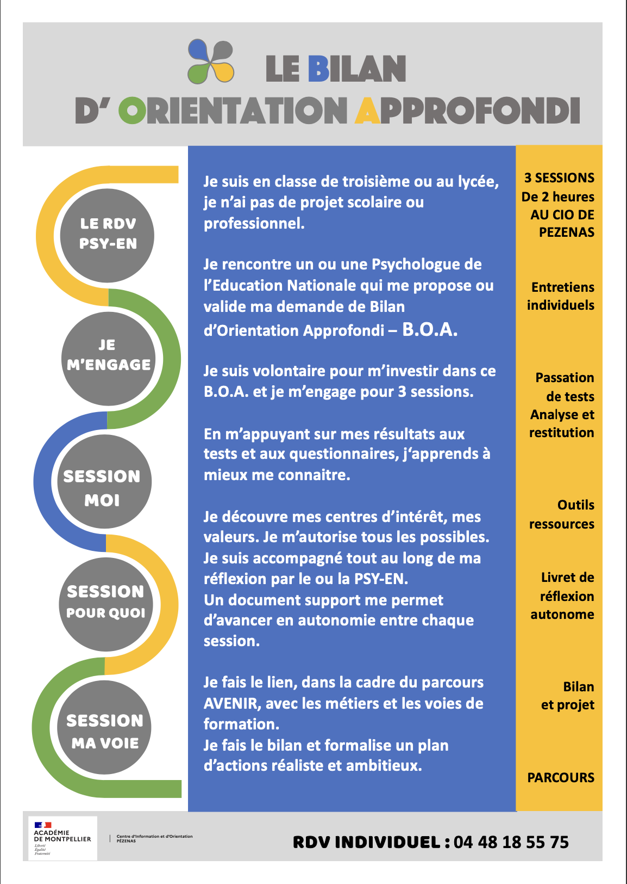
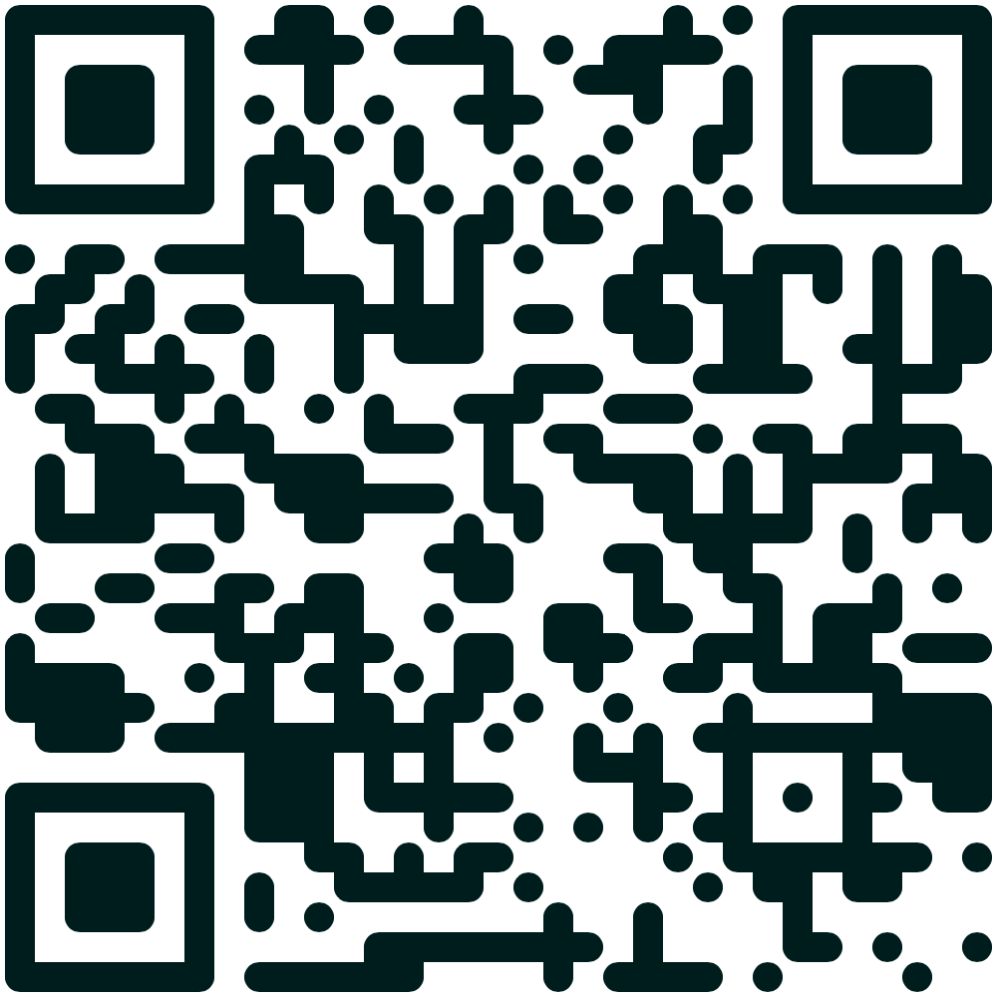
CIO
SERVICE PUBLIC GRATUIT
ouvert TOUTE L’année
aux jeunes scolarisés ou non
aux parents
aux étudiants...
OUVERT : Le lundi de 13h00 à 17h00
Du mardi au vendredi de 9h00 à 12h00 et de 13h00 à 17h00
Pendant les vacances scolaires :
Du lundi au vendredi de 9h00 à 12h00 et de 13h00 à 16h00
ACCUEIL DOCUMENTAIRE LIBRE
ENTRETIEN PSY-EN SUR RENDEZ-VOUS
Pour plus d'information

Slide 4
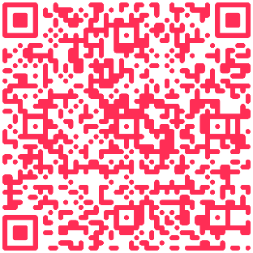
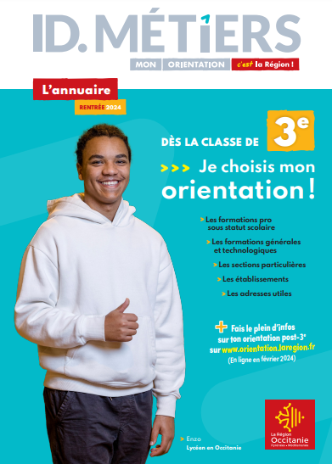

POUR VOUS INFORMER
Padlet du CIO de PEZENAS : Sur lequel vous trouverez toutes les informations et liens utiles à l’orientation et la construction du projet scolaire et professionnel
Ressources en orientations pour les collégiens du CIO de Pézenas :
https://padlet.com/cio_pezenas
Les études après la 3ème
L’offre de formations des lycées de l'académie de Montpellier
La voie professionnelle
La voie générale et technologique
L'apprentissage
Mieux se connaître pour s'orienter: questionnaires d’intérêts
S'informer sur les métiers
Stages en entreprise
En version papier ou numérique: la brochure après la 3ème de la région :
En téléchargement sur le site de l’onisep

Slide 5
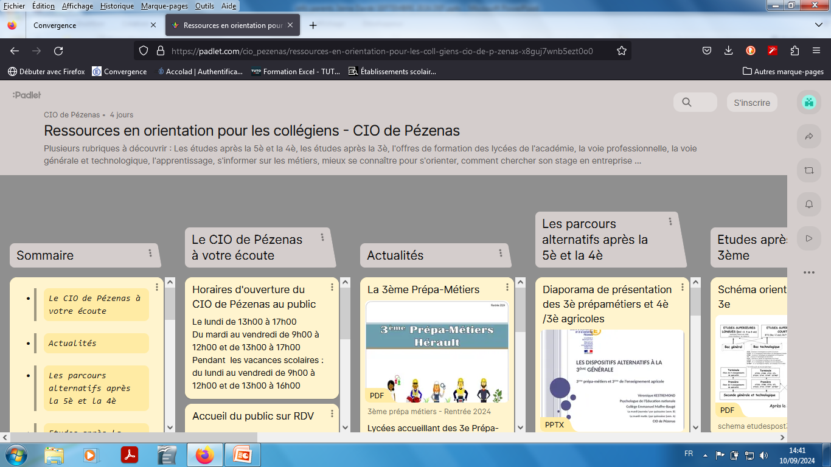
Sur la page d’accueil du site du collège : « padlet orientation collège»

Slide 6
Deux voies possibles
Des formations différentes, plusieurs diplômes
Des formations différentes, plusieurs diplômes
Les voies d’orientation
Etudes supérieures courtes
Etudes supérieures longues
Voie professionnelle
(statut scolaire ou apprentissage)
Voie technologique
Voie générale
Bac professionnel
Bac technologique
Bac général
CAP/A
T^{ale} professionnelle
T^{ale} technologique
T^{ale} générale
2e année
1re professionnelle
1re technologique
1re générale
1re année
2de professionnelle
2de générale et technologique
classe de 3e
Notes:
Attention : enfin de 3e les trois possibilités de décision d’orientation sont : 1ère année de CAP, 2NDE Pro et 2nde GT…
Passerelle d’une voie à l’autre et à l’intérieur
<numéro>

Slide 7

Comment choisir sa voie ?
En fonction de son projet
En fonction de ses goûts, de ses intérêts
En fonction de ses résultats scolaires et de ses capacités d’investissement scolaire

Slide 8
Différences entre voie générale et voie professionnelle
Voie technologique :
Après une seconde GT
Choix d’une spécialité à partir de la 1ère qui pré-oriente les élèves dans une voie
Attirance pour des notions abstraites mais appliquées au terrain
Volonté de poursuivre des études supérieures
Voie professionnelle :
En lycée Professionnel ou en apprentissage
Volonté d’étudier des choses concrètes
Aimer manipuler -> cours en ateliers
Volonté de poursuivre des études supérieure courtes (BTS)
Se spécialiser dans un domaine précis
Possibilité de travailler avec son BAC PRO ou CAP
Apprendre un métier
Voie générale :
Après une seconde GT
Aimer étudier
Être organisé dans son travail
Être autonome
Être attiré par des notions abstraites
Volonté de poursuivre des études supérieures (BUT, Licence, Master, écoles…)

Slide 9

LA SECONDE PRO PAR FAMILLE DE MÉTIERS
Le bac professionnel est décliné dans près de 100 spécialités,
14 familles de métiers sont proposées en 2de professionnelle depuis la rentrée 2021; ce qui laisse à l’élève un temps supplémentaire pour choisir le bac professionnel qu’il veut préparer en 1re et en terminale.
Les élèves choisissent un secteur d’activité en fin de 3ème puis choisissent leur spécialité de baccalauréat à la fin de la 2de, (année commune à plusieurs spécialités), avec une meilleure connaissance des métiers
L’élève doit obligatoirement choisir une 2nde professionnelle organisée par familles de métiers. Pour les bacs professionnels qui n’entrent pas dans une famille de métiers, le choix de la spécialité se fait dès la 2nde.
La 2nde professionnelle : Le jeune ne doit plus choisir une « spécialité » mais une « famille de métiers » (quand elle existe)
Notes:
Elles regroupent des spécialités de bac professionnel qui présentent des compétences communes à tous les métiers d’un même secteur, ce qui laisse à l’élève un temps supplémentaire pour choisir le bac professionnel qu’il veut préparer en 1reet en terminale.
L’organisation de la classe de 2de par familles de métiers va permettre à tous les élèves d’acquérir les premières compétences professionnelles utiles dans un secteur, de se professionnaliser et d’affirmer progressivement leurs choix.
Compétences communes
Métiers des industries graphiques et de la communication
Façonnage de produits imprimés, routage
Réalisation de produits imprimés et plurimédia option A productions graphiques
Réalisation de produits imprimés et plurimédia option B productions imprimées
Métiers des études et de la modélisation numérique du bâtiment
Technicien d’études du bâtiment option A études et économie
Technicien d’études du bâtiment option B assistant en architecture
Technicien géomètre-topographe
Métiers de l’alimentation
Boucher-charcutier-traiteur
Boulanger-pâtissier
Poissonnier-écailler-traiteur
Métiers de la beauté et du bien-être
Métiers de la coiffure (en cours de création)
Esthétique cosmétique parfumerie
Métiers de l’aéronautique
Aéronautique option avionique
Aéronautique option système
Aéronautique option structure
Aviation générale
Métiers de l’hôtellerie et restauration
Cuisine
Commercialisation et services en restauration
<numéro>

Slide 10
Les recrutements particuliers (voie pro)
C.A.P. Agent de sécurité
C.A.P. Assistant Technique en Instruments de Musique
Baccalauréat Professionnel Conducteur transport routier marchandises
Baccalauréat Professionnel Aéronautique
Baccalauréat Professionnel Métiers de la sécurité
Baccalauréat Professionnel « Accompagnement Soins et Services à la Personne (vaccins obligatoires pour pouvoir effectuer les stages en structures d'accueil)
Formations maritimes : certificat médical par un médecin des gens de mer
Baccalauréat Professionnel Agricole « Conduite et Gestion de l'Entreprise Hippique »
Notes:
Nécessité d’un RDV avec psyen ou échange avec le PP

Slide 11
La voie Professionnelle au lycée Joseph Vallot
CAP EPC : Equipier Polyvalent du Commerce
2nde PRO CVPM : Communication Visuelle Pluri-Média (sélection d’entrée difficile)
2nde PRO MTNE : Métier de la Transition Numérique et Energétique (ouvre sur BAC Pro MELEC)
2nde PRO ASSP : Accompagnement Soin et Service à la Personne
2nde PRO MRC : Métier Relation Client (ouvre sur BAC PRO Métier de l’Accueil ou BAC PRO Commerce.)
2nde PRO GATL : Gestion des Administration du Transport et de la Logistique (ouvre sur BAC PRO AGORA)

Slide 12
La seconde générale et technologique
Au lycée général et technologique, la classe de seconde est commune à tous les élèves. C’est une classe de détermination.
des cours communs
  Français 4h
  Histoire-Géographie 3h
  EMC 0h30
  Langues vivantes A et B 5h30
  SES 1h30
  Mathématiques 4h
  Physique-Chimie 3h
  SVT 1h30
  EPS 2h
  Sciences numériques et
technologiques 1h30
un accompagnement
  Un test de positionnement en début d’année pour connaître ses acquis et ses besoins en français et en mathématiques
  Un accompagnement personnalisé en fonction des besoins de l’élève
  Du temps consacré à l’orientation
Au cours de l’année de seconde, chaque élève réfléchit à la suite de son parcours vers la voie technologique ou la voie générale.

Slide 13

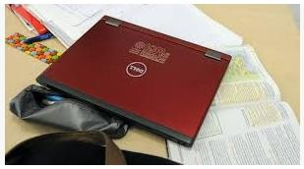
Exigences de la classe de seco
nde
Pour réussir en 2de GT, il faut :
S’intéresser à l’enseignement
général et aimer le raisonnement abstrait
Avoir des acquis suffisants en fin de 3e dans
les matières présentes en 2de
Etre capable de travailler régulièrement chaque soir
Savoir organiser son travail en toute
autonomie
Mêmes types d’enseignements en classe de 2de que ceux dispensés en classe de 3e
Par contre, les programmes ont un niveau d’exigence plus élevé, le rythme de travail est plus soutenu et les méthodes de travail sont différentes.

Slide 14
Les recrutements particuliers (voie GT)
Seconde à horaires aménagés TMD – Lycée Clémenceau
Montpellier (audition au conservatoire)
Seconde GT, sections internationales
  Espagnole – Lycée Joffre Montpellier
  Anglo-Américaine – Lycée Jules Guesde Montpellier
  Chinoise – Lycée Jules Guesde Montpellier
  Arabe – Lycée Jules Guesde Montpellier
Seconde GT, sections binationales
  ABIBAC – Lycée Clémenceau Montpellier
  BACHIBAC – Lycée Jean Moulin, Pézenas; Lycée Jules Guesde
Montpellier
  ESABAC – Lycée Jules Guesde Montpellier
Seconde GT, options artistiques – Lycée Jean Monnet Montpellier
Seconde GT section sportive : sport en fonction de l’établissement renseignement sur le site ONISEP SPORT
information parents après 3ème
Notes:
Pour une demande 2nde GT dans autre secteur se méfier des conditions d’accès

Slide 15

La voie GENERALE en 1re et TerminalE
Les élèves suivent des enseignements de spécialité (EDS)
  Arts (CAV, théâtre)
  Humanités, littérature et philosophie
  Littérature et langues et cultures de l’Antiquité
  Langues, littératures et cultures étrangères et régionales – Anglais Monde Contemporain
  Histoire-géographie, géopolitique et sciences politiques
  Sciences économiques et sociales
  Mathématiques
  Physique-chimie
  Sciences de la vie et de la Terre
  Numérique et sciences informatiques
  Sciences de l’ingénieur
  Éducation physique, pratiques et cultures sportives
  Biologie-écologie (lycées agricoles)
Tous les élèves suivent des enseignements communs :
  Français / Philosophie 4h/4h
  Histoire-Géographie 3h
  EMC 0h30
  Langues vivantes A et B 4h30
  EPS 2h
  Enseignement scientifique 2h
  Mathématiques (à partir de 2023) 1h30*
(*Selon l’EDS choisi)
En 1ère choix de 3 EDS
En terminale, 2 EDS
En rouge, les EDS au lycée de Lodève
Les enseignements de spécialité permettent d’approfondir ce qui motive et qui prépare à l’enseignement supérieur.
Notes:
en complément des 2 heures d’enseignement scientifique, les élèves de première qui ne suivent pas l’enseignement de spécialité de mathématiques suivent un enseignement de mathématiques spécifiques intégré à l’enseignement scientifique à raison d’1h30 hebdomadaire.

Slide 16
La voie technologique en 1re et Terminale
Tous les élèves suivent des enseignements communs :
  Français/philosophie 3h/2h
  Histoire-Géographie 1H30
  EMC 0h30
  Langue vivante A et B 4h
  EPS 2h
  Mathématiques 3h
Les élèves suivent des enseignements de spécialité de la série choisie :
  ST2S
Sciences et technologies de la santé et du social
  STL
Sciences et technologies de laboratoire
  STD2A
Sciences et technologies du design et des arts appliqués
  STI2D (SIN)
Sciences et technologies de l’industrie et du développement durable
  STMG (Mercatique, RH, GF)
Sciences et technologies du management et de la gestion
  STHR
Sciences et technologies de l’hôtellerie et de la restauration
  S2TMD
Techniques du théâtre, de la musique et de la danse
  STAV
Sciences et technologies de l’agronomie et du vivant (dans les lycées agricoles uniquement)
En rouge, la série
du lycée de Lodève

Slide 17
Le calendrier (en attente de la circulaire)
Fin du 1er trimestre : 1er bilan
2ème trimestre : en ligne sur internet
  Intentions d’orientation → formulation de voeux provisoires des élèves sur EduConnect : 1CAP ou 2nde PRO ou 2GT
  Propositions provisoires du conseil de classe.
  La famille doit accuser réception de l’avis provisoire du conseil de classe.
3ème trimestre :
  Vœux définitifs de demande d’admission via EduConnect
  Décision suite au conseil de classe de la voie d’orientation
    Si accord : validation et décision d’orientation définitive.
    Si désaccord : entretien famille/chef d’établissement et possibilité de faire appel de la décision.
La famille doit accuser réception de l’avis définitif du conseil de classe.
Tout au long de l’année : entretiens personnalisés d’orientation.
Notes:
Celui pour qui le GT est ok il peut faire des vœux partout
La décision dorientation doit etre validée pour procéder au traitement des vœux d’affectation

Slide 18

Les conditions d’admission
En 2de GT :
  Sur proposition du conseil de classe (lycée de secteur)
En 2de professionnelle et en 1ère année de CAP :
  Sur dossier scolaire :
    toutes les notes de l’année de 3ème
    les compétences de l’élève
    l’avis du conseil de classe.
    Quelques formations sont à « procédures particulières »
      Dossiers spécifiques en mars, sur résultats scolaires et entretien de motivation (voir avec votre professeur principal).
  Certaines formations sont très demandées et difficiles d’accès
    Les places en lycée professionnel sont limitées
    Il y a donc une sélection à l’entrée
    Il est important de se renseigner sur le rapport nombre de places/nombre de candidats.

Slide 19
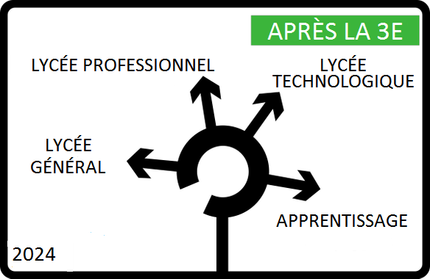
Merci pour votre attention

